Slide 1

Materialize: Definición, Ventajas y Aplicaciones
Curso: Hojas de Estilo en Cascada Avanzado
Unidad: Extensiones con Frameworks
Docente: Carlos R P Tovar

Slide 2
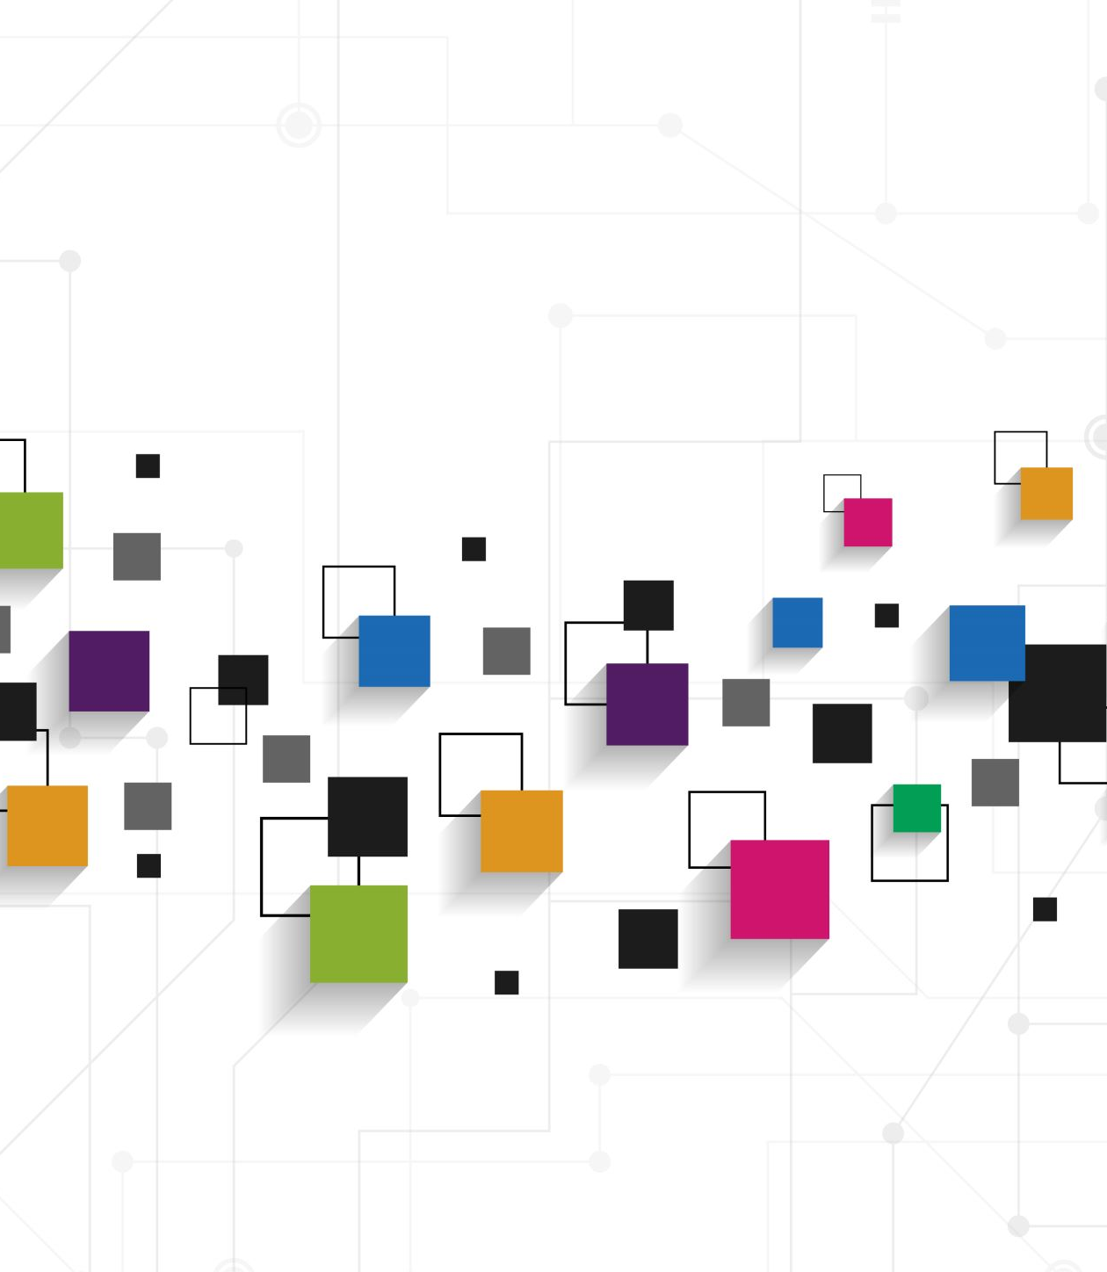
¿Qué es Materialize?
Framework front-end basado en Material Design de Google.
Desarrollado con HTML, CSS y JavaScript.
Proporciona componentes responsivos, estilos modernos y efectos visuales.
Facilita el desarrollo web coherente y visualmente atractivo.

Slide 3

Ventajas de Materialize
Fácil de integrar mediante CDN.
Diseño limpio, moderno y profesional.
Componentes listos para usar (botones, cards, navbar, etc.).
Basado en el sistema de diseño oficial de Google.
Buena documentación y comunidad activa.

Slide 4
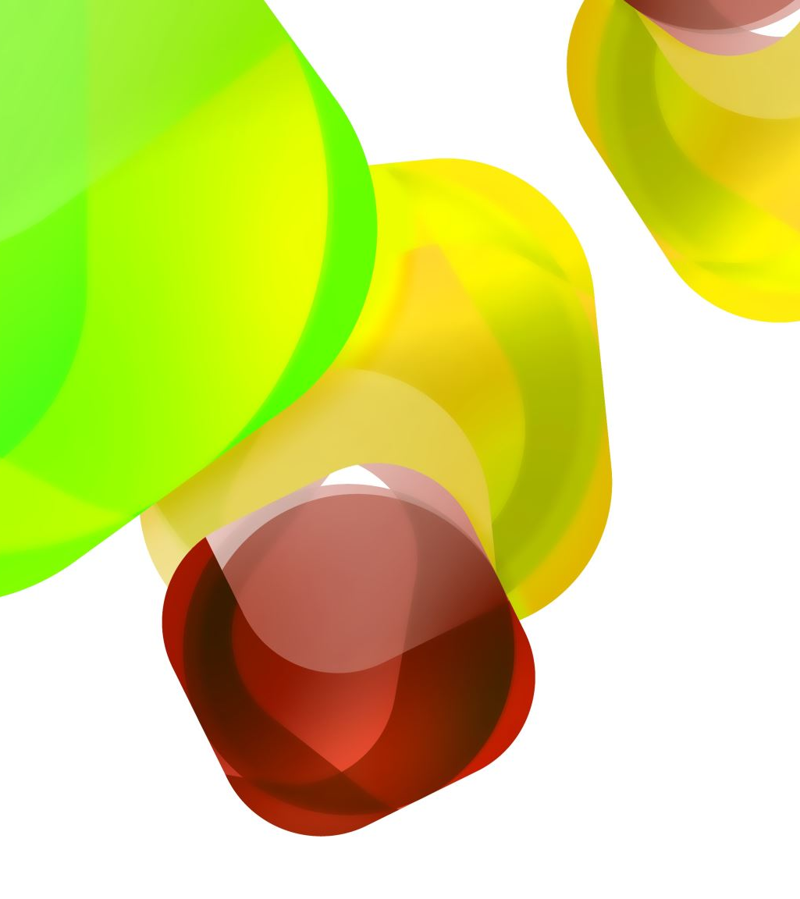
Limitaciones de Materialize
Menos flexible que otros frameworks como Tailwind.
Desarrollo discontinuado (última versión estable: 1.0.0).
Dependencia de jQuery para ciertos componentes.
No es adecuado para proyectos completamente personalizados.

Slide 5

Componentes más utilizados
Botones con efectos visuales.
Cards (tarjetas con contenido).
Navbar responsiva.
Formularios con validación.
Tooltips, sliders, modals y collapsibles.

Slide 6

Ejemplo básico con CDN
<!-- Enlace CDN en el <head> -->
<link href="https://cdnjs.cloudflare.com/ajax/libs/materialize/1.0.0/css/materialize.min.css" rel="stylesheet">
<!-- Botón Materialize -->
<button class="btn waves-effect waves-light">Botón Materialize</button>

Slide 7
Recursos recomendados
Sitio oficial Materialize
Material Design (Google)
Material Icons
Repositorio oficial en GitHub

Slide 8


